Slide 1
Храмови у Лучанима - О ХРАМУ-ЦРКВА КАО ЛИТУРГИЈСКА ЗАЈЕДНИЦА

Slide 2
Храмови у Лучанима
Храм Светог Саве
Храмовна слава је Спаљивање моштију Светог Саве, 10. мај.
Мошти првог архипеископа аутокефалне српске цркве спаљене су 1594. године и то одлуком турског Синан паше, по чијем су наређењу пренете на Врачар из манастира Милешеве код Пријепоља.
Мошти светог Саве имале су у средњевековној Србији велики значај нарочито у време турског ропства, а основни разлог за спаљивање светитеља је, како наводе историчари, устанак Срба у Банату 1594. године под вођством митрополита вршачког Теодора.
Забележено је да су устаници носили заставу са ликом светог Саве па је појава његовог лика на ратним заставама условила одлуку турског паше.
Тело светитеља је спаљено, али је из тог пламена изникла нова снага која је и данас присутна у српском народу и његовом приступу православној вери.

Slide 3
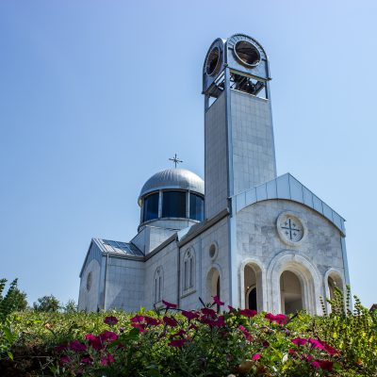
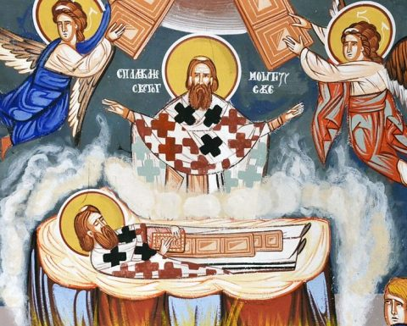

Slide 4
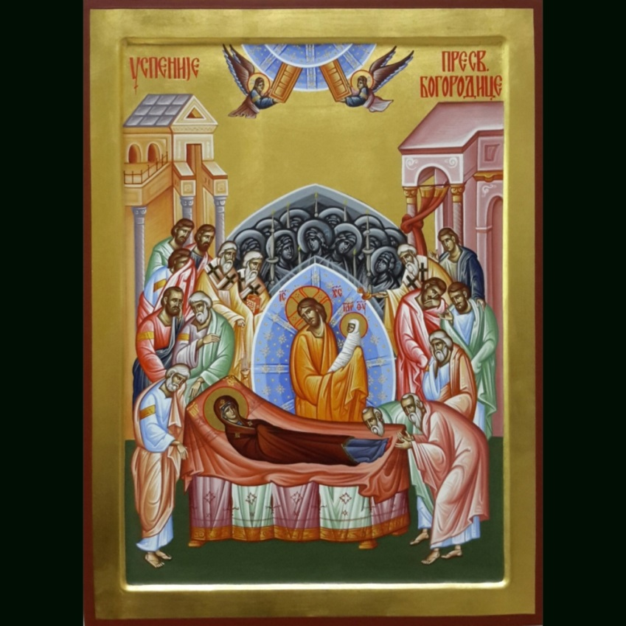
Храм Успења Пресвете Богородице у изградњи
Храмовна слава је Успење Пресвете Богородице – ВЕЛИКА ГОСПОЈИНА, 28. август.
Велика Госпојина је један од највећих хришћанских празника посвећен Богородици и успомена је на смрт Богородице и дан када се она, према предању, винула на небо и предала свој дух у руке Спаситеља.
Празник Успења пресвете Богородице дан када настојимо да сагледамо ову предивну
личност и благодаримо Богу што нам ју је дао да буде посредник између Бога и нас.
Kроз овај догађај ми сагледавамо Богородицу као мајку свих мајки у роду људскоме,
и мајку свих људских бића, каже Епископ милешевски.
Богородица се сматра заштитницом жена, породиља и мајки и разна су народна веровања везана за моћ икона на којима је она представљена.

Slide 5

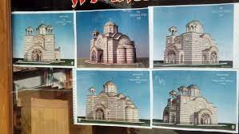

Slide 6
О ХРАМУ
Изглед православног храма се формирао кроз векове и формирао данашњи изглед. Све што се тиче изгледа храма има духовну, симболичку и уметничку вредност.
Сваки део храма је направљен да код људи који у њега улазе пробуди сва чула и кроз свој унутрашњи израз појача и утврди веру и молитву.
Први хришћани су се због прогона окупљали на гробовима преминулих хришћана, по домовима и пећинама. Храм настаје по узору на старозаветну праксу. Мојсије је имао покретни храм, такозвани «Шатор од састанка», а цар Соломон прави први зидани храм.
Унутрашњост храма је тако направљена да представља будуће царство тј. други Христов долазак, како је описан у Откровењу Јовановом, што се на Литургији и изображава.

Slide 7
ИЗГЛЕД ХРАМА
Најчешће се храм прави у облику крста, круга или у облику брода. На врху црквеног торња најчешће се налази купола која симболизује небо а на њој се налази крст. Изнад самог улаза у
храм или непосредно поред њега налази се звоник. Храм се увек поставља да му је олтарски део окренут према истоку а улаз ка западу.
По унутрашњем уређењу храм се дели на три дела:
1. Припрата или нартекс
2. Средишњи део или наос (назива се још и брод)
3. Светилиште или олтар (узвишени жртвеник)

Slide 8
ПРИПРАТА
Припрата је први део цркве а простире се од уласка у цркву па до првог степеника. У неким
црквама подељена је зидом од средишњег дела а у некима само степеником и оградицом. У првим вековима цркве у овом делу су стојали такозвани оглашени - некрштени који су се спремали за свету тајну крштења, покајници, грешници и људи других вероисповести.

Slide 9
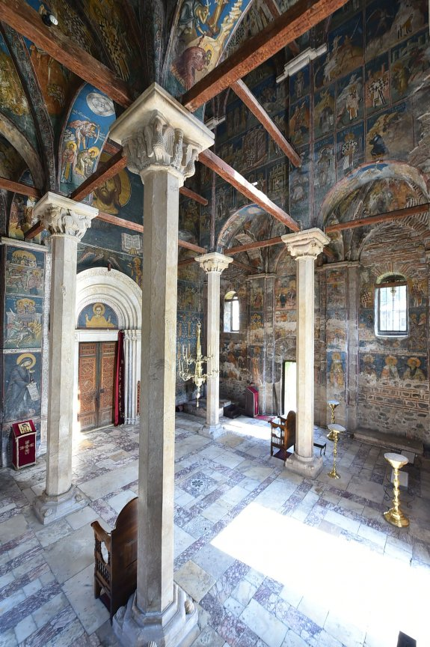
Припрата – Манастир Високи Дечани

Slide 10
БРОД
Средишњи део или брод се простире од припрате до олтара, од припрате се дели
упуштеним степеником или зидом а од олтара великом преградом (стасиа - преграда) која је сва испуњена иконама и назива се иконостас.
У броду, на средини цркве налази се сточић на којој се налази икона заштитника тог храма тј. светитеља којем је црква посвећена. Тај сточић се назива тетрапод и на њега се, за велике празнике, полаже икона светитеља који се тај дан слави.
Са леве и десне стране се налазе такозване „стасидије“ за седење у појединим моментима
богослужења. Постоје делови свете литургије када је дозвољено седети, на пример за време проповеди или када се чита прокимен. Столице се у православној цркви могу пронаћи једино у Грчкој. Стајање за време службе представља нашу жртву и учи нас стрпљењу и трпљењу.
Ако је човек уморан или исцрпљен боље је да седне јер, како каже једна мисао, «боље је
седећи мислити о Богу него стојећи мислити о ногама».

Slide 11
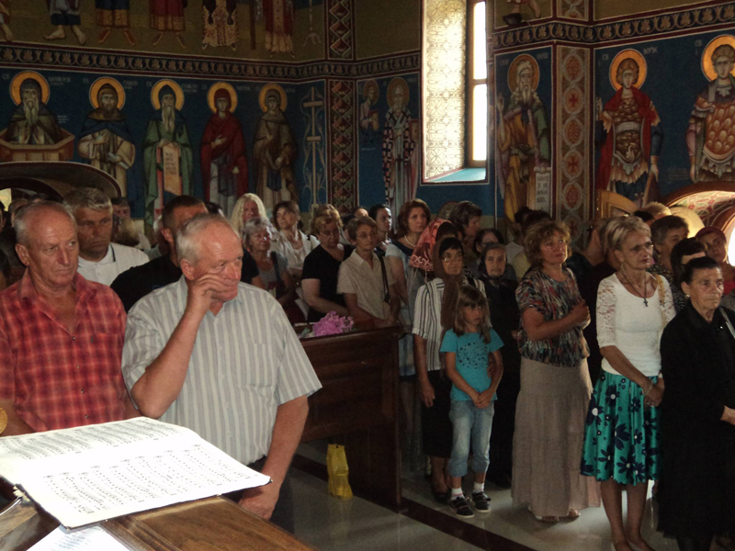
Брод храма у Гучи

Slide 12
ОЛТАР
Олтар је од брода, како смо већ рекли, подељен иконостасом (стасиа - преграда). На иконостасу се налази троје врата. Средња, највећа, називају се Царске двери а лева и десна тј. северна и јужна називају се Ђаконска врата.
Узвишење испред иконостаса назива се солеја.
На средини солеје налази се узвишење које се назива амвон. У обичним храмовима је то углавном један степеник кружног или полукружног облика, у саборним црквама два степеника, митрополијама три и патријаршијама четири степеника. На средини олтара се налази Часна Трпеза а са леве страна Часне трпезе се налази место предложења.

Slide 13
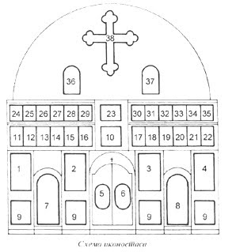
ДИЈАГРАМ ИКОНОСТАСА

Slide 14
ЗОНА ПРЕСТОНИХ ИKОНА:
1. ПАТРОН ЦРKВЕ
2. БОГОРОДИЦА
3. ИСУС ХРИСТОС
4. СВ. ЈОВАН KРСТИТЕЉ
5.-6. БЛАГОВЕСТИ
7. СЕВЕРНЕ ДВЕРИ
8. ЈУЖНЕ ДВЕРИ
9. СОKЛ
ФРИЗ АПОСТОЛА
10. ДЕИСИС - централна икона
11.-22. АПОСТОЛИ
ФРИЗ ПРОРОKА
23. БОГОРОДИЦА - централна икона
24.- 35. ПРОРОЦИ
36. БОГОРОДИЦА
37. СВ. ЈОВАН БОГОСЛОВ
38. KРСТ СА РАСПЕЋЕМ

Slide 15
ЦРКВА КАО ЛИТУРГИЈСКА ЗАЈЕДНИЦА
Црква је заједница слободних личности
То значи да сви који приступају Цркви, који учествују у литургијском животу Цркве кроз
присуство на богослужењима, а пре свега на светој Литургији, то чине слободно. То је ствар слободне воље и слободног избора сваког човека.

Slide 16
ЦРКВА ЈЕ ЗАЈЕДНИЦА БОГА И ЉУДИ
Прво утемељење цркве –Евхаристија - И када јеђаху узе Исус хлеб и благословивши преломи га, и даде им, и рече: Узмите, једите; ово је тело моје. И узе чашу и заблагодаривши даде им; и пише из ње сви; и рече им: Ово је крв моја Новога завета која се пролива за многе...(Марко 14,22-25). Значи, Црква је заједница Бога Исуса Христа и људи. Друго утемељење Цркве након вазнесења: ...и ја ћу умолити Оца и даће вам другог Утешитеља да пребива са вама вавек, Духа
Истине... (Јован 14, 15-17). Управо се то и догодило- силазак Духа Светога на апостоле што прослављамо као празник који се у народу зове Духови. Значи, Христос бива присутан у Цркви и данас и то посредством Духа Светог.

Slide 17
Црква је литургијска заједница и као таква јесте тело Христово
Наиме, света Литургија је оно богослужење које за свој циљ и сврху сваки пут има сједињење људи и Господа Исуса Христа кроз свету тајну причећа. То се увек дешава посредством Духа Светога. На тај начин, узимајући тело и крв Христову постајемо, симболички речено, делови
једног тела Христовог, те зато и кажемо да је Црква Тело Христово. Значи, без литургије, без свете тајне причешћа, без сједињења Христа и људи нема ни Цркве.

Slide 18
ЦРКВА ЈЕ ЗАЈЕДНИЦА КРШТЕНИХ
Предуслов за припадање овој заједници јесте пролазак кроз свету тајну крштења водом и свету тајну миропомазања као крштење Духом Светим. И ову свету тајну је утемељио сам Христос рекавши својим апостолима: Идите, дакле, и научите све народе крстећи их у име
Оца и Сина и Светога Духа, учећи их да држе све што сам вам заповедио; (Матеј 28, 19-20).

Slide 19
ЦРКВА ЈЕ ЗАЈЕДНИЦА ЉУБАВИ
Kада су упитали Христа које су највеће заповести, Он је одговорио: Учитељу, која је највећа заповест у Закону? А Исус му рече: Љуби Господа Бога својега свим срцем својим, и свом душом својом, и свим умом својим. Ово је прва и највећа заповест. А друга је као и ова: Љуби ближњега свога као самога себе. (Мат;22. 36-40). Наравно, ово нису заповести у правом
смислу речи јер је љубав увек слободна љубав, већ пре савети шта да радимо ако желимо да будемо у заједници са Богом.

Slide 20
Црква је заједница коју чине Епископ(владика), свештеници и верни народ
То су три стуба Цркве и ако било који фали, онда се здање руши.
Црква је заједница слободних личности које крштењем и кроз литургијско сабрање улазе у заједницу љубави са Господом Исусом Христом као Главом Цркве и који своју љубав сведоче
служењем као епископи, свештеници или верници.

Slide 21
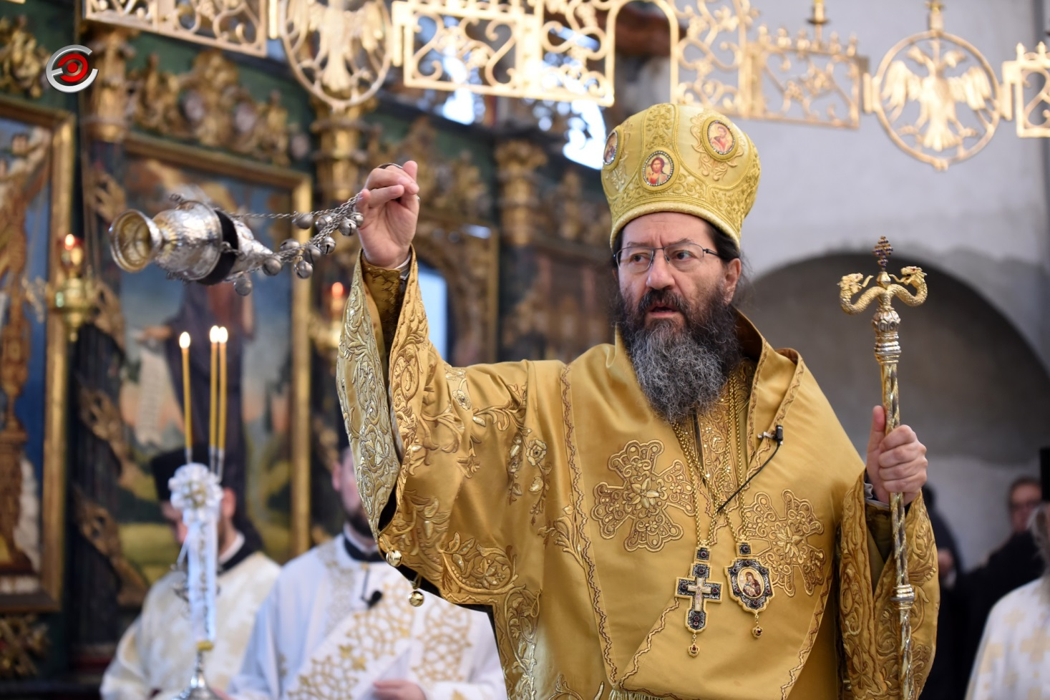
Његово Преосвештенство Епископ жички Господин др Јустин

